Slide 1

Chapitre IV Sauvegarde et Restauration
Université ASSane Seck de ziguinchor UFR des sciences et technologies département d’informatique
Licence 2 Ingénierie informatique
Année académique 2021 – 2022
Semestre 4
DR Serigne diagne

Slide 2
Plan du cours
Introduction
Insertion de données dans une table
La commande Load Data Local
La commande Source
Sauvegarde
Les fichiers logs de MySQL
Sauvegarde d’une base de données
Exportation de données vers un fichier externe
Journalisation
Introduction
Journal redirigé vers une table
Journal redirigé vers un fichier
Restauration

Slide 3
Introduction
Le rôle d'un administrateur de bases de données (DBA) est de veiller au bon fonctionnement du serveur de données et de sa sécurité ;
Il arrive très souvent que le serveur tombe en panne ou que le support de stockage soit endommagé et qu'une partie des données soit perdue ;
Le DBA doit prévoir ces pertes de données en sauvegardant le contenu de sa base sur un autre support ;
La sauvegarde peut consister à :
faire une copie de tout ou partie de la base de données par intervalle de temps régulier ;
écrire toutes les requêtes de mise à jour sur un fichier (journal des modifications) ;
Il lui suffira alors en cas de perte de données de restaurer sa base avec les fichiers de sauvegarde et les journaux.

Slide 4
I. Insertion de données a partir d’un fichier
I. 1. La commande LOAD Data local
Le fichier doit être enregistré dans le dossier BIN de MySQL ;
Selon la manière dont les données sont écrites dans le fichier on utilise l’une des instructions suivantes :
Load data local InFile "Nom_Fichier.sql" Into Table Nom_Table Fields Terminated By "," Enclosed By "\"" (liste, attributs) ;
Les enregistrements doivent être écrits dans ce fichier comme suit :
"DIOP", "Abdou", "25", "Masculin", " Ziguinchor", "Tilène Kadior",
"SECK", "Aissatou", "28", "Féminin", " Diourbel", "Boucote Sud",

Slide 5
I. Insertion de données a partir d’un fichier
I. 1. La commande LOAD Data local
Exemple
Load data local InFile "Insertion.sql" Into Table Personne Fields Terminated By "," Enclosed By "\"" (Nom, Prenom, Age, Sexe, VilleNaissance, Adresse) ;

Slide 6
I. Insertion de données a partir d’un fichier
I. 2. La commande sOurce
Le fichier peut être enregistré n’importe dans la machine ;
Les enregistrements sont écrits avec des requêtes SQL d’insertion :
Insert Into Personne Values ('DIOP', 'Abdou', '25', 'Masculin', 'Ziguinchor', 'Tilène Kadior') ;
Insert Into Personne Values ('SECK', 'Aissatou', '28', 'Féminin', 'Diourbel', 'Boucote Sud') ;
Syntaxe :
Source Chemin\Complet\Du\Fichier.sql

Slide 7
II. sauvegarde
II. 1. Les fichiers logs de mysql
Pour savoir si les fichiers de journalisation existent et leur emplacement dans la machine, il faut lancer à partir de MySQL la requête suivante :
Show global variables like '%log%' ;
Pour connaître l'emplacement des données de votre serveur, il faut lancer :
Show global variables like '%datadire%' ;
La commande Show Status permet de voir certaines informations utiles du serveur comme :
Le nombre de changements de base de données ;
Le nombre de requêtes Select exécutées ;
Le nombre de commandes Insert, Update et Delete exécutées ;
Le nombre de commandes Drop (Table, User, Database, ….) exécutées ;
Le nombre de commandes Grant exécutées ;
etc.

Slide 8
II. sauvegarde
II. 2. sauvegarde d’une base de données
Pour sauvegarder une base de données on lance, à partir de la fenêtre DOS (sans se connecter à mysql) l’une des commandes suivantes :
mysqldump -h hote -u utilisateur -p -r"Chemin\Complet\fichier.sql" Nom_base
mysqldump -h hote -u utilisateur -p Nom_Base > Chemin\Complet\fichier.sql
Exemple
mysqldump -h localhost -u root -p –r"C:\Sauvegarde\Scolarite.sql" Scolarite
mysqldump -h localhost -u root -p Scolarite > C:\Sauvegarde\Scolarite2.sql

Slide 9
II. sauvegarde
II. 2. sauvegarde d’une base de données
Il est aussi possible de sauvegarder une ou plusieurs tables d’une base de données en laissant d’autres. La syntaxe est :
mysqldump -h hote -u utilisateur -p -r"Chemin\Complet\fichier.sql" NomBD Liste Tables
mysqldump -h hote -u utilisateur -p Nom_Base Liste Tables > Chemin\Complet\fichier.sql
Remarque : Dans la liste de tables, les tables sont séparées par espace sans virgule.
Exemple
mysqldump -h localhost -u root -p -r"C:\Sauvegarde\Enseignant.sql" Scolarite Enseignant
mysqldump -h localhost -u root -p -r"C:\Sauvegarde\SerChar.sql" Scolarite Servir Charger

Slide 10
II. sauvegarde
II. 2. sauvegarde d’une base de données
Remarque
Il est possible d’ajouter d’autres options dans la syntaxe
--all-databases : Pour sauvegarder toutes les base de données ;
--databases : Pour recréer la base de données automatiquement ;
--add-drop-database : Pour supprimer la base de données existante pour qu'elle soit recréée. Il y aura dans le fichier une ligne "DROP DATABASE IF EXISTS". Cette option doit être utilisée conjointement avec l’option --databases.
Exemple
mysqldump -u root -p --databases Scolarite > C:\Sauvegarde\Fic1.sql
mysqldump -u root -p --databases Scolarite --add-drop-database > C:\Sauvegarde\Fic2.sql

Slide 11
II. sauvegarde
II. 2. sauvegarde d’une base de données
Exemple
mysqldump -u root -p --databases --all-databases > C:\Sauvegarde\Fic1.sql
mysqldump -u root -p --databases Scolarite > C:\Sauvegarde\Fic1.sql
mysqldump -u root -p --databases Scolarite --add-drop-database > C:\Sauvegarde\Fic2.sql

Slide 12
II. sauvegarde
II. 3. Export de données vers un fichier externe
Il existe deux méthodes perméttant d’exporter le résultat d’une requete vers un fichier :
Sous la console MySQL après connection :
SELECT * INTO OUTFILE 'Chemin\\Complet\\Fichier.csv' FIELDS TERMINATED BY ',' ENCLOSED BY '"' LINES TERMINATED BY '\n' FROM Table ;
Sous DOS sans connection :
mysql -u root -p Nom_Base -e "Select * From Table" -B > Chemin\Complet\Fichier.csv

Slide 13
II. sauvegarde
II. 3. Export de données vers un fichier externe
Exemple
Select * Into OutFile 'C:\Enseignant1.csv' Fields Terminated BY ',' Enclosed BY '"' Lines Terminated BY '\n' From Enseignant ;
Select Matricule, Nom, Prenom Into OutFile 'C:\Enseignant2.csv' Fields Terminated BY ',' Enclosed BY '"' Lines Terminates BY '\n' From Enseignant ;
mysql -u root -p Scolarite -e "Select * From Enseignant" -B > C:\Users\SauvegardeMySQL\Enseignant3.csv
mysql -u root -p Scolarite -e "Select Matricule, Nom, Prenom From Enseignant" -B > C:\Users\SauvegardeMySQL\Enseignant4.csv

Slide 14
III. journalisation
III. 1. Introduction
La journalisation de la base de données effectue le suivi des modifications apportées aux tables et aux attributs ;
Ces modifications incluent l’insertion, la mise à jour ou la suppression ;
La journalisation de la base de données stocke un enregistrement des modifications apportées aux tables ou aux attributs dans la table ou le fichier de journal de la base de données.

Slide 15
III. journalisation
III. 1. Introduction
Il existe sous MySQL plusieurs fichiers journaux dont les plus importants sont :
Le journal des requêtes SQL (transactions) ;
Le journal des erreurs ;
Le journal des requêtes lentes ;
Etc.

Slide 16
III. journalisation
III. 1. Introduction
Sous MySQL les fichiers journaux les plus utilisés sont :
Le log général : general_log
Le log binaire : log_bin (binary_log)
Le log des erreurs : log_error
Le log des requêtes lentes : slow_query_log

Slide 17
III. journalisation
III. 1. Introduction
Fichier | Description
Le log d'erreurs | Problèmes rencontrés lors du démarrage, de l'exécution ou de l'arrêt de mysqld.
Le log de requêtes | Connexions établies et requêtes exécutées.
Le log de mises à jour | Enregistre toutes les commandes qui changent les données.
Le log binaire | Enregistre toutes les commandes qui changent quelque chose. Utilisé pour la réplication.
Le log des requêtes lentes | Enregistre toutes les requêtes qui ont pris plus de long_query_time à s'exécuter ou celles qui n'ont pas utilisé d'index.

Slide 18
III. journalisation
III. 1. Introduction
Par défaut, sous MySQL, le general_log est inactif ;
Pour voir sa valeur, on lance la requête :
Show global variables like '%log%' ;
Par défaut une fois activé, le système crée un fichier pour écrire les requêtes
Par défaut le fichier qui sera créé si general_log est activé porte le nom de la machine hote :

Slide 19
III. journalisation
III. 2. Journal redirigé vers une table
On redirige le journal vers une table avec la requête :
Set Global log_output = 'Table' ;
On active la journalisation avec la requête :
Set Global general_log = ON ;

Slide 20
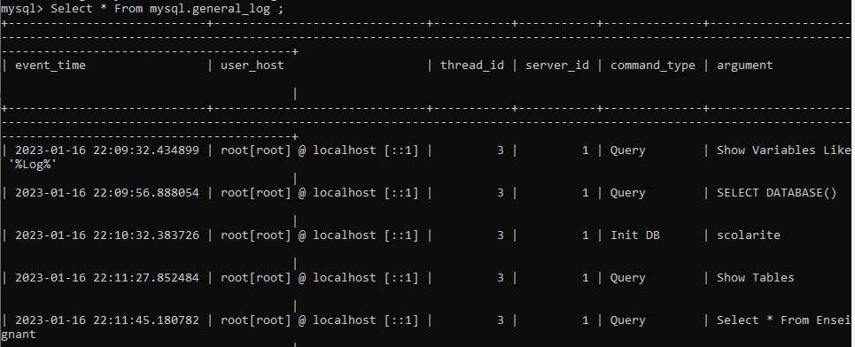
III. journalisation
III. 2. Journal redirigé vers une table
On affiche le contenu de la table avec la requête :
Select * From mysql.General_log ;

Slide 21
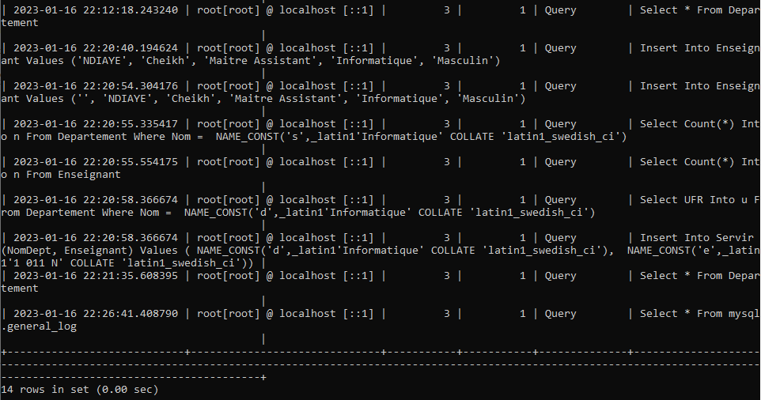
III. journalisation
III. 2. Journal redirigé vers une table

Slide 22
III. journalisation
III. 3. Journal redirigé vers un fichier
On redirige le journal vers un fichier avec la requête :
Set Global log_output = 'FILE' ;
On choisit le fichier journal avec la requête :
Set Global general_log_file = 'Fichier.log' ;
Exemple
Set Global general_log_file = 'Mysql.log' ;

Slide 23
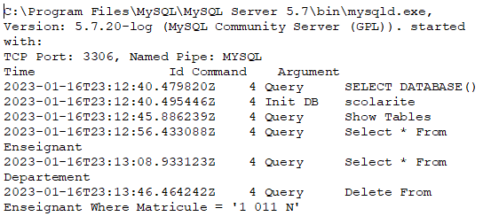
III. journalisation
III. 3. Journal redirigé vers un fichier
Le fichier Mysql.log contient les lignes suivantes

Slide 24
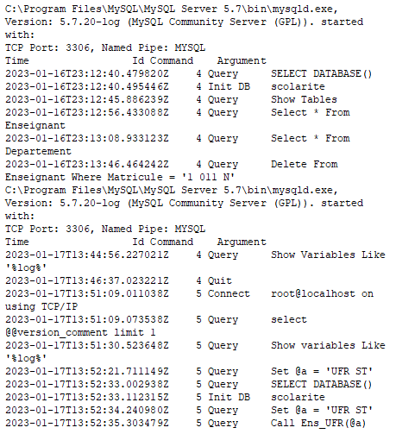
III. journalisation
III. 3. Journal redirigé vers un fichier

Slide 25
III. journalisation
III. 3. Journal redirigé vers un fichier
Il est possible de finir le nombre de jours de validité d’un journal ;
Pour cela, il faut donner le nombre de jour en changeant la valeur de la variable globale expire_logs_days
Set Global expire_logs_days = 30

Slide 26
III. Restauration
La restauration d’une base de données se fait avec la commande mysql. Sa syntaxe est :
mysql -h hote -u utilisateur -p Nom_Base < "Chemin\Complet\fichier.sql"
Remarque : Même si on restaure avec un fichier dans lequel on n’a sauvegardé une table, on ne spécifie pas le nom de la table lors de la restauration. La restauration se fait alors de la même manière qu’avec un fichier dans lequel toute la base est sauvegardée.

